Slide 1
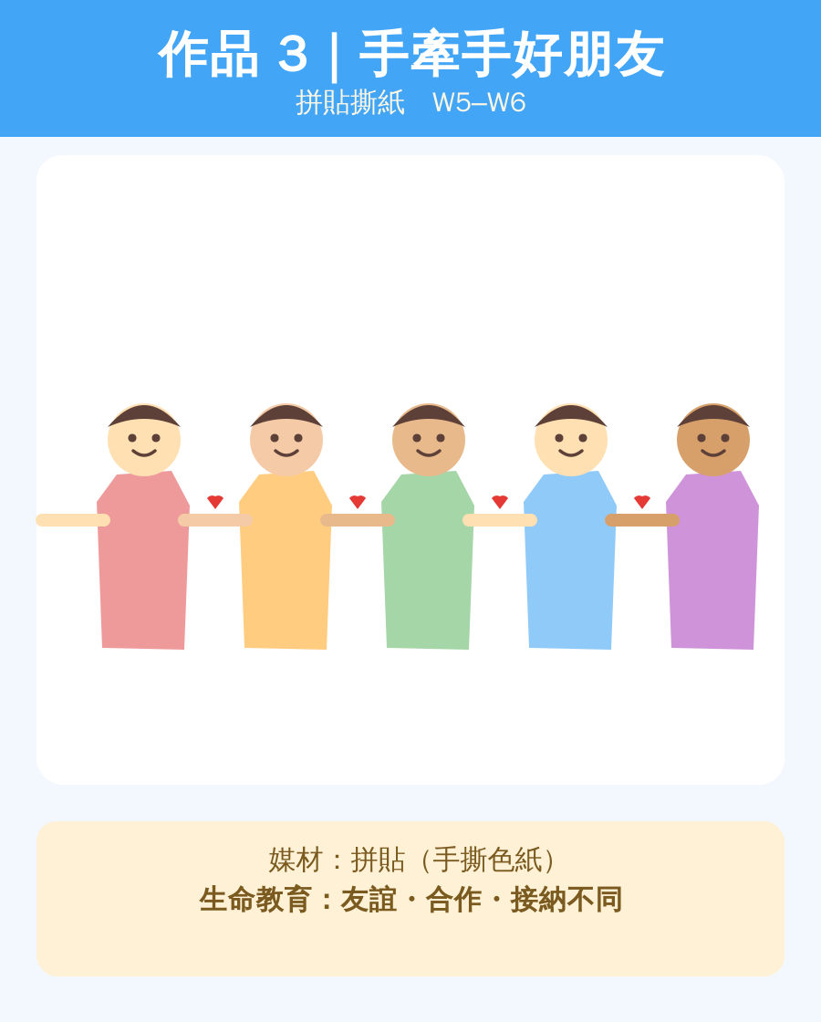
今天我們要一起做～
作品 3
手牽手好朋友
媒材：拼貼（撕紙）

Slide 2
先聊一聊～
你的好朋友，長什麼樣子呢？

Slide 3
我們要用的材料
色紙
口紅膠
白膠
底紙
（老師會先示範給大家看喔！）

Slide 4
第一次上課 怎麼做？
1
聊聊我的好朋友
2
學用手指把紙撕出形狀
3
撕貼出『我』和『好朋友』
4
讓我們手牽著手

Slide 5
第二次上課 怎麼做？
1
把每個人接起來，變成好朋友鏈
2
中間貼上愛心和小花

Slide 6
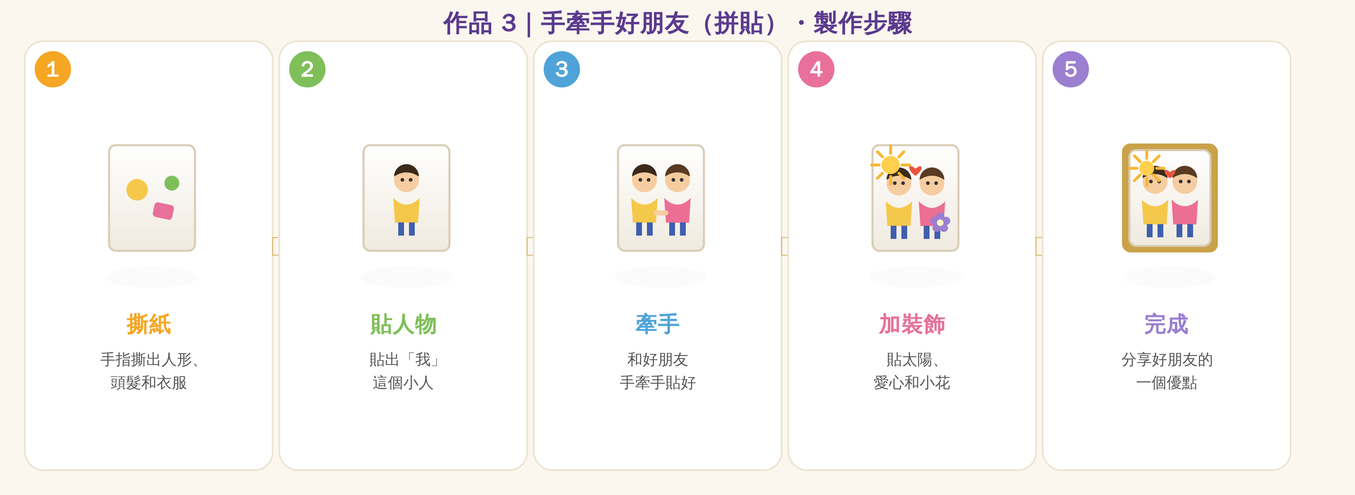
🔧 製作步驟（圖解）

Slide 7
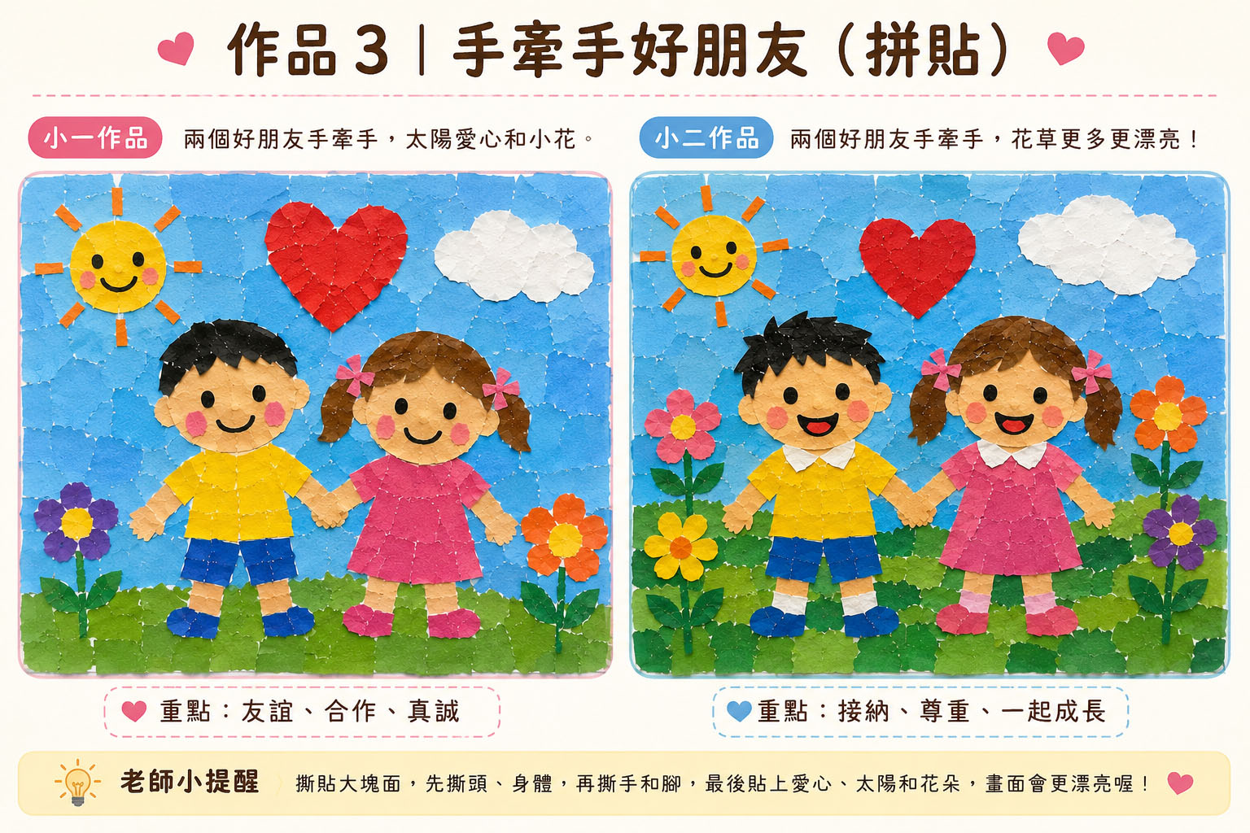
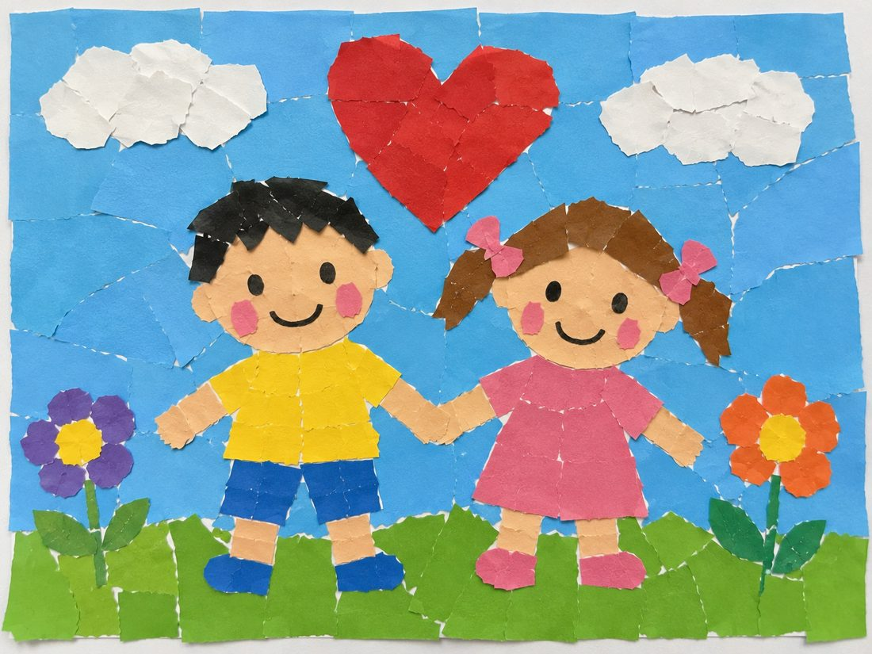
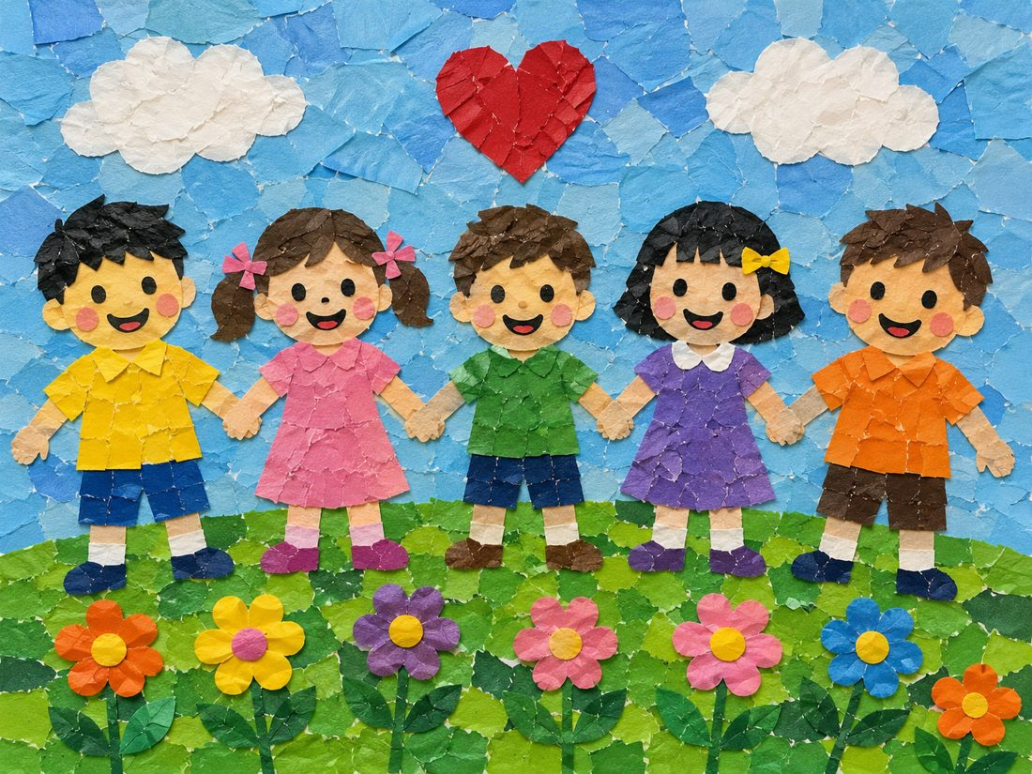
看看別的小朋友做的～

Slide 8
一起想一想
朋友和你不一樣的地方，為什麼你還是喜歡他？

Slide 9
我們完成了！
一起把桌子收拾乾淨、工具放回家，
再跟大家分享：我最喜歡自己作品的哪裡？

